Slide 1

GR CODE
MANUAL DO LOGOTIPO
Soluções em Inteligência Artificial para Negócios
Identidade Visual • 2025

Slide 2
02
CONCEITO
A GRCode é uma empresa especializada em implementação de Inteligência Artificial para negócios. Atuamos como parceiros estratégicos na transformação digital, desenvolvendo soluções de IA que otimizam processos, aumentam a eficiência operacional e geram resultados concretos para nossos clientes.
INOVAÇÃO
RESULTADO
CONFIANÇA
Soluções tecnológicas de ponta
Foco em impacto real nos negócios
Parceria sólida e transparente

Slide 3
03
TIPOLOGIA
FONTE DO LOGOTIPO
FONTE DE COMUNICAÇÃO
Rajdhani Bold / Montserrat ExtraBold
Inter / Montserrat
ABCDEFGHIJKLMNOPQRSTUVWXYZ abcdefghijklmnopqrstuvwxyz 0123456789
H1 — Títulos
H2 — Subtítulos
Geométrica • Moderna • Tecnológica
Body — Corpo
Caption — Legenda
Legível • Versátil • Contemporânea

Slide 4

04
LOGOTIPO — APLICAÇÕES
VERSÃO PRINCIPAL
VERSÃO HORIZONTAL — FUNDO CLARO
VERSÃO HORIZONTAL — FUNDO PETRÓLEO

Slide 5



05
SÍMBOLO
SÍMBOLO FUNDO ESCURO
SÍMBOLO FUNDO PETRÓLEO
SÍMBOLO FUNDO CLARO
O símbolo da GRCode é composto pelas letras 'G' e 'R', representando a identidade da empresa de forma geométrica e moderna. O desenho remete à tecnologia, precisão e inovação, valores centrais da marca.

Slide 6


06
VERSÕES CROMÁTICAS
COLORIDA (Fundo Preto)
MONOCROMÁTICA (Fundo Branco)
ESCALA DE CINZA
APLICAÇÃO FUNDO PETRÓLEO

Slide 7
07
CÓDIGOS CROMÁTICOS
PRETO
HEX
RGB
CMYK
Pantone
Escala de cinza
#000000
0 / 0 / 0
0 0 0 100
Process Black C
Black
AZUL PETRÓLEO
HEX
RGB
CMYK
Pantone
Escala de cinza
#1A6B7B
26 / 107 / 123
79 13 0 52
7694 C
60% Black
BRANCO
HEX
RGB
CMYK
Pantone
Escala de cinza
#FFFFFF
255/255/255
0 0 0 0
White
0% Black
CINZA
HEX
RGB
CMYK
Pantone
Escala de cinza
#787878
120/120/120
0 0 0 53
Cool Gray 7 C
50% Black

Slide 8
08
ÁREA DE RESERVA E REDUÇÃO MÁXIMA
x
REDUÇÃO MÁXIMA
x
Print 20mm
Digital 50px
x
x
A área de reserva é o espaço mínimo livre ao redor do logotipo. A unidade 'x' equivale à altura da letra maiúscula do logotipo. Nenhum elemento gráfico, texto ou imagem deve invadir essa área.
Abaixo dos tamanhos mínimos indicados, recomenda-se usar apenas o símbolo isolado.

Slide 9
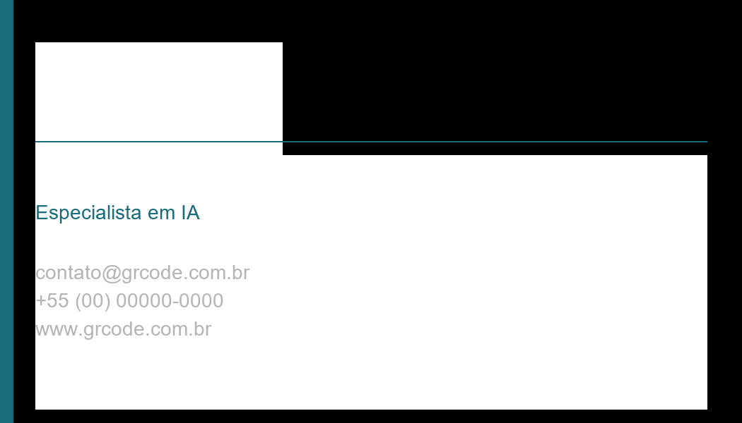


09
APLICAÇÕES — PAPELARIA
CARTÃO DE VISITA — FRENTE ESCURA
Papel Carta
CARTÃO DE VISITA — FRENTE PETRÓLEO
Toda papelaria institucional deve seguir os padrões cromáticos definidos neste manual. O logotipo deve aparecer em destaque, respeitando a área de reserva em todos os materiais.

Slide 10

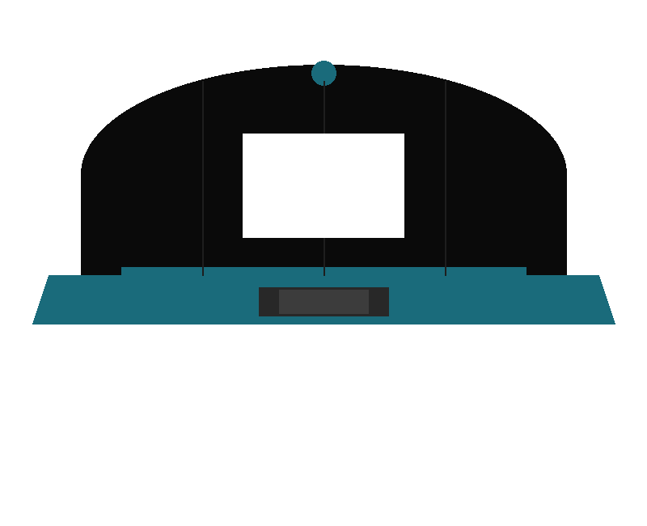
10
APLICAÇÕES — UNIFORME
BONÉ
Preto com aba petróleo • Logo branco centralizado
CAMISA POLO
Preta com detalhe petróleo • Logo branco no peito esquerdo

Slide 11
MANUAL DO LOGOTIPO
© 2025 GRCode — Todos os direitos reservados
www.grcode.com.br

